Slide 1
Тема: Вплив елементів No-till на посіви кукурудзи та агрофізичні властивості ґрунту
Міністерство освіти і науки України Департамент науки і освіти Харківської обласної державної адміністрації Харківське територіальне відділення Малої академії наук України
Роботу виконала:
Староверова Анастасія Ярославівна, учениця 9 класу комунального закладу “ Харківська спеціалізована школа І-ІІІ ступенів № 93 Харківської міської ради Харківської області імені В.В. Бондаренка ”
Науковий керівник:
Малюта Світлана Олександрівна, учитель біології, спеціаліст вищої категорії комунального закладу “ Харківська спеціалізована школа І-ІІІ ступенів № 93 Харківської міської ради Харківської області імені В.В. Бондаренка ”

Slide 2
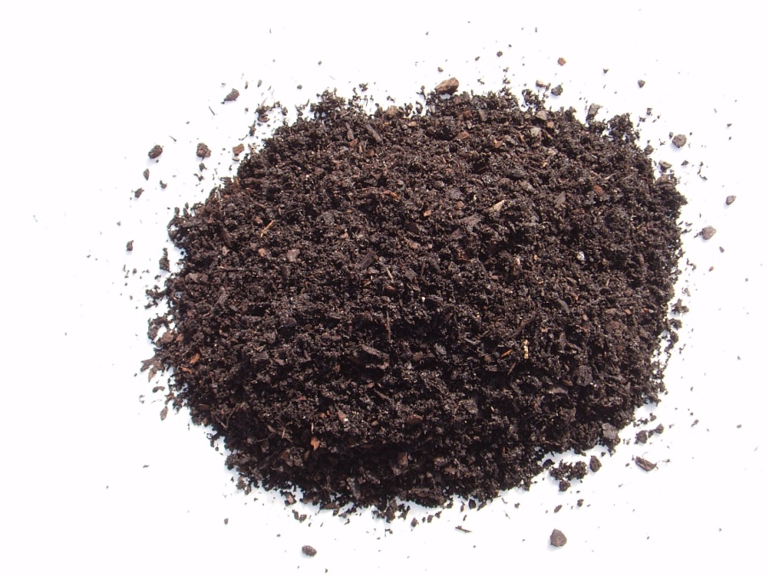
Мета роботи: аналіз динаміки агрофізичних характеристик ґрунту при елементах No-till технології обробки ґрунту в порівнянні з класичною традиційною відвальною технологією землеробства, вивчення впливу різних способів обробки ґрунту на врожайність кукурудзи.
МЕТА ТА ЗАВДАННЯ ДОСЛІДЖЕННЯ
Завдання:
Дослідити вплив на вологість, щільність, загальний запас вологи, водостійкість, твердість ґрунту No-till технології обробки ґрунту в порівнянні з класичною традиційною відвальною технологією землеробства.
Визначити вплив цих технологій на забур’яненість посівів кукурудзи.
Вивчити ступінь впливу цих технологій на елементи врожайності кукурудзи.

Slide 3
Методи дослідження: - Пошуково-інформаційний; - Польовий дослід.
НАУКОВИЙ АПАРАТ ДОСЛІДЖЕННЯ
Об'єкт дослідження: елементи технології обробки посівів кукурудзи.
Предмет дослідження: агрофізичні властивості ґрунту та посіви кукурудзи.

Slide 4
Структура земельного фонду Харківської області
Землі без рослинного покриву 1,1%
Забудовані землі 4,8%
Сільськогосподарські землі
78,9%
Ліси 13,3%
Під водою 1,9%

Slide 5
Ґрунтові покриви Харківської області

Slide 6
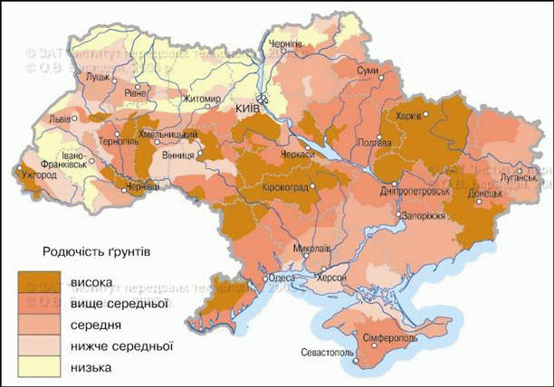
Родючість ґрунтових покривів Харківської області
Родючість ґрунтів Харківської області висока, але у наслідок високого господарського освоєння земельного фонду прогресує деградація земель, що створює загрозу продовольчий безпеці області. На території Харківської області обліковувалось 1192,4 тис. га земель, підданих ерозії, що складає 38% загальної площі області, та 13,7тис. га підтоплених земель або 0,4%. З орних земель у регіоні виноситься щорічно 10-15 т/га родючого шару ґрунту. Посилення негативних впливів інтенсивного типу землеробства на ґрунти спонукає значну частину виробників рослинної продукції переходити на ресурсозберігаючі технології.

Slide 7
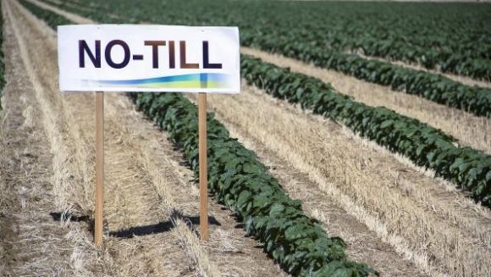
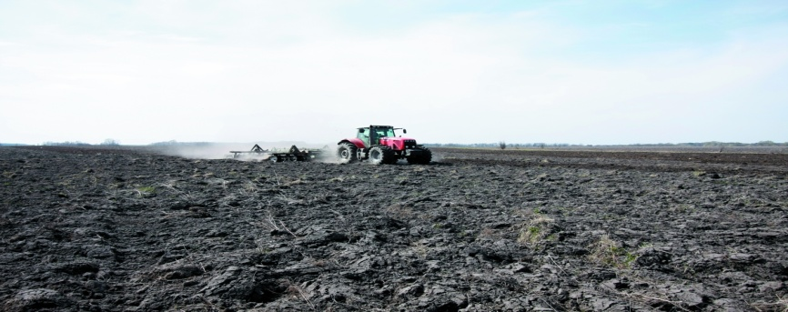
Системи обробки ґрунту
Систе́ма нульово́го обробі́тку ґру́нту також відома як
No-Till — сучасна система землеробства за якої не проводять оранку, а поверхня землі вкривається шаром спеціально подрібнених залишків рослин — пожнивних решток (мульчею).
Традиційна система землеробства - механічна обробка ґрунту. Земля обробляється для того, щоб створити насінневе ложе з однорідним пухким ґрунтом. Головною операцією є оранка, за допомогою якої в грунті перемішуються поживні залишки, а поле зачищається від бур’янів. Однак окрім значних витрат часу, праці та ресурсів механічний обробіток ґрунту приводить до ерозії, а зазвичай і до деградації ґрунтів.

Slide 8
Вивчення вологості ґрунту
Шар ґрунту см. | Вологість грунту, %
 | 1 | 2 | 3 | Средняя
1 | 2 | 3 | 4 | 5
Класична обробка
0-10 | 12,60 | 20,40 | 20,10 | 17,7
10-20 | 20,10 | 20,20 | 14,90 | 18,4
20-30 | 20,10 | 22,00 | 21,10 | 21,1
30-40 | 22,50 | 22,60 | 22,20 | 22,4
40-50 | 22,90 | 24,30 | 23,70 | 23,6
50-60 | 22,20 | 23,70 | 23,90 | 23,3
60-70 | 22,00 | 24,30 | 23,80 | 23,4
70-80 | 22,70 | 23,90 | 23,30 | 23,3
80-90 | 21,50 | 23,50 | 23,30 | 22,8
No-Till
0-10 | 22,30 | 20,40 | 18,60 | 20,4
10-20 | 21,50 | 20,80 | 19,20 | 20,5
20-30 | 21,70 | 21,70 | 19,10 | 20,8
30-40 | 20,60 | 21,50 | 19,90 | 20,7
40-50 | 21,80 | 21,60 | 21,20 | 21,5
50-60 | 22,70 | 21,70 | 21,60 | 22,0
60-70 | 21,60 | 21,70 | 21,10 | 21,5
70-80 | 21,50 | 20,40 | 20,10 | 20,7
80-90 | 21,60 | 20,40 | 20,20 | 20,7
Зміст вологи в ґрунті при початкових фазах росту відрізнялося тільки у верхньому шарі, при традиційній технології
(17,7-18,4%), в порівнянні з No-till (20,4-20, 5%).У більш глибоких горизонтах вологість не залежала від способу обробітку ґрунту.

Slide 9
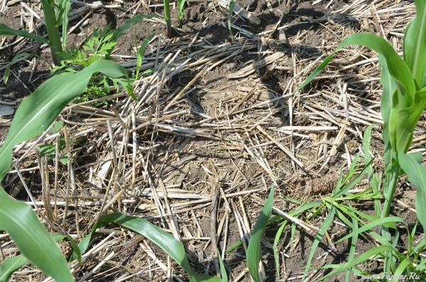
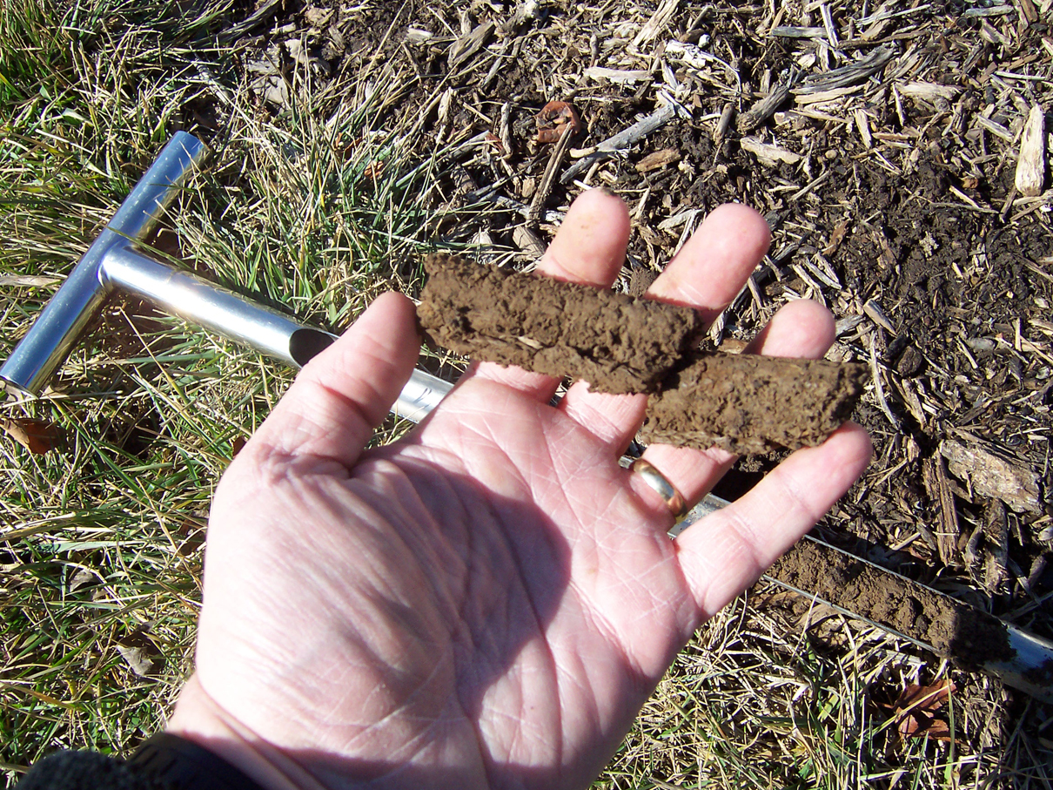
Загальний запас вологи
Шар грунту, см
 | Класична обробка | No-Till
0-10 | 17,00 | 22,67
10-20 | 22,63 | 24,60
20-30 | 25.91 | 17,08
Всього | 65,54 | 64,35
З аналізу загальних запасів вологи видно, що і при традиційній технологія і при No-Till кількість вологи в ґрунті була приблизно однакова (64,35 і 65,54 мм).

Slide 10
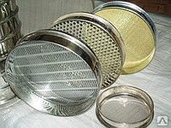
Водостійкість структури ґрунту
Варіант | Відсотковий склад фракції
Класична сито 1 (7мм) | 2,33
//--//--//-- сито 2 (5мм) | 4,20
//--//--//-- сито 3 (3мм) | 9,92
//--//--//-- сито 4 (1 мм) | 17,01
//--//--//-- сито 5 (0,5мм) | 21,25
//--//--//-- сито 6 (0,25мм) | 16,69
 | 71,40
No-Till - сито 1 (7мм) | 1,00
//--//--//-- сито 2 (5мм) | 4,82
//--//--//-- сито 3 (3мм) | 10,68
//--//--//-- сито 4 (1) | 19,14
//--//--//-- сито 5 (0,5) | 14,54
//--//--//-- сито 6 (0,25) | 15,76
 | 65,94
Велике значення для агрономічної характеристики ґрунту має водостійкість структури ґрунту. Ґрунти, що володіють водостійкою структурою, мають сприятливий для розвитку рослин водно-повітряний режим, механічні властивості. Найбільша водостійкість верхнього шару ґрунту була при традиційній технології (71,4%), в порівнянні з No-till (65,94%).

Slide 11
Твердість ґрунту
Проба | Глибина см. | Класична | No-till №3
 |  | Опір ґрунту | Опір ґрунту
1 | 5 | 1 | 13
2 | 5 | 1 | 14
3 | 5 | 6 | 17
4 | 5 | 7 | 23
5 | 5 | 9 | 29
1 | 10 | 1 | 13
2 | 10 | 6 | 17
3 | 10 | 9 | 22
4 | 10 | 10 | 27
5 | 10 | 11 | 31
1 | 15 | 6 | 17
2 | 15 | 10 | 21
3 | 15 | 13 | 24
4 | 15 | 16 | 29
5 | 15 | 14 | 33
Твердість - опір ґрунту росту коренів. Верхній шар ґрунту можна характеризувати як пухкий за традиційною технологією (1-11 кг/см2), а по No-till як твердий (13-31 кг/см2). З підвищенням глибини показники твердості збільшувалися.

Slide 12
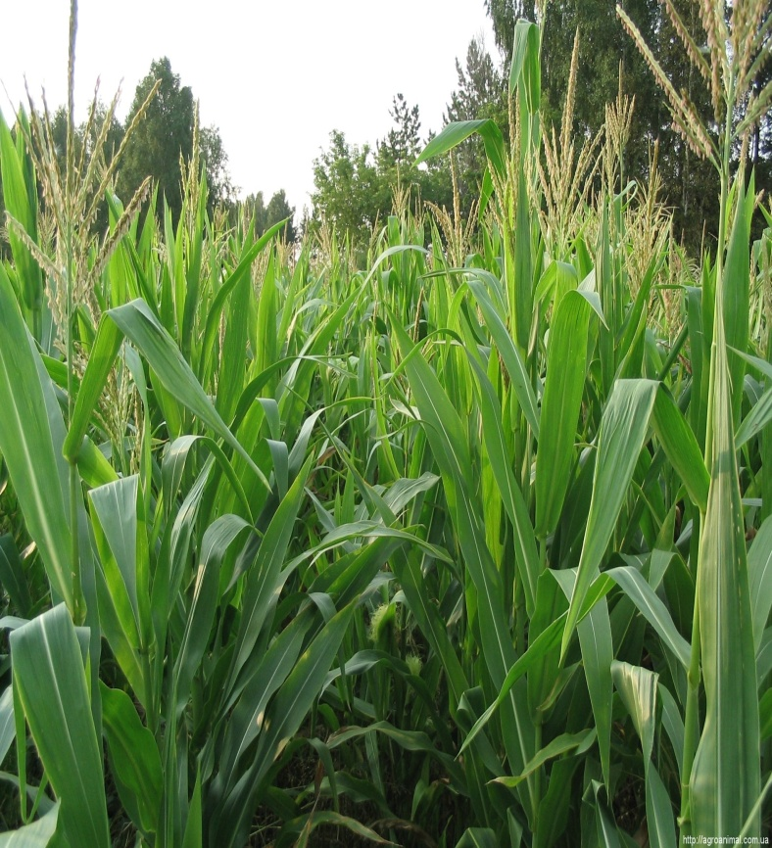
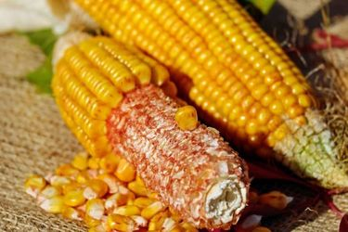
Врожайність кукурудзи
№ | Варіант | Повторність |  |  | Середня
 |  | 1 | 2 | 3
1 | No-Till | 0,7 | 0,9 | 1,1 | 0,9
2 | Класична | 1,3 | 1,1 | 1,2 | 1,2
На варіантах з класичною обробкою ґрунту рослини кукурудзи сформували більшу врожайність
(1,1-1,3 кг / м2), ніж за No-till .

Slide 13
Забур'яненість посівів
Варіант досліду | Кількість бур’янів, шт../м2 |  |  | Маса бур’янів із 1 м2, г
 | 2015 р. | 2016 р. | Середнє за два роки | 2015 р. | 2016 р. | Середнє за два роки
Класична | 50 | 22 | 36 | 42 | 18 | 30
No-Till | 145 | 69 | 107 | 65 | 39 | 52
Аналізуючи дані, можна відмітити, що найбільше бур’янів виявилося на варіанті No-till 107 шт./м2.

Slide 14
Висновки
1. Різні способи обробки ґрунту позитивно впливи на його водостійкість. 2. Вміст вологи в ґрунті за результатами досліджень не залежив від способу обробки ґрунту, відмінність зазначалося тільки при початкових фазах росту в верхньому шарі. 3. Найбільша водостійкість верхнього шару ґрунту була при традиційній технології в порівнянні з No-till, найбільша твердість ґрунту при використанні технології No-till. 5. Врожайність кукурудзи вища при традиційній технології, кількість бур’янів вища при No-till. 6. Технологія No-till в перші два роки використання не дала бажаних результатів, це можливо через недостатній час для відновлення верхнього шару, але вона сприяє збереженню ґрунтової вологи, зменшенню ерозії ґрунту, створенню сприятливих умов для біоценозів, підвищенню ефективності використання праці, скорочення інвестицій в сільгосптехніку, секвестрації атмосферного вуглекислого газу.

Slide 15
Дякуємо за увагу!

